Slide 1




Atelier Raspi
Atelier N°13 Le Sapin
Logo du Raspberry Pico
Logo du MicroPython
L’atelier a pour valeurs, le partage, l’aide, la formation, le faire et construire ensemble à partir de l’expérience des participants
Atelier Raspi N°2 Octobre 2025
<numéro>
<numéro>

Slide 2
Atelier N°13 Le sapin
Etape 1 Le rayonnement infra rouge
Etape 2 Le capteur de mouvement infra rouge
Etape 3 Le programme capteur IR de détection de mouvement
Etape 4 Câblage des bandes LED du sapin
Etape 5 Utilisation de la librairie Néopixel
Etape 6 Utilisation de la librairie Néopixel suite
Etape 7 La structure du programme sapin
A METTRE A JOUR

Slide 3
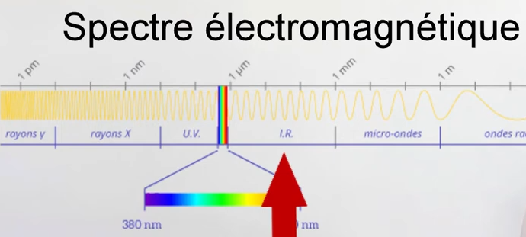
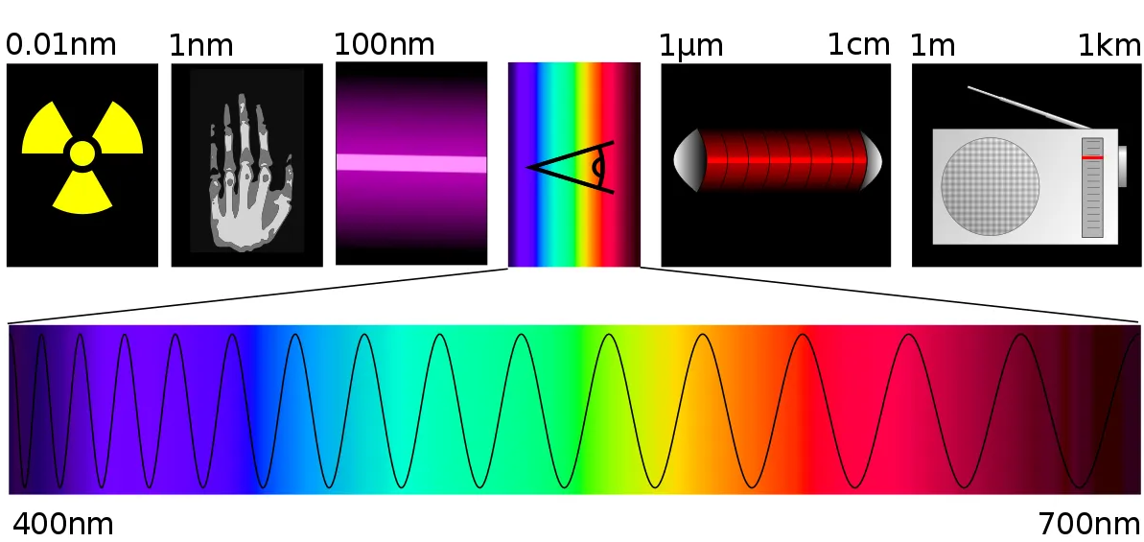
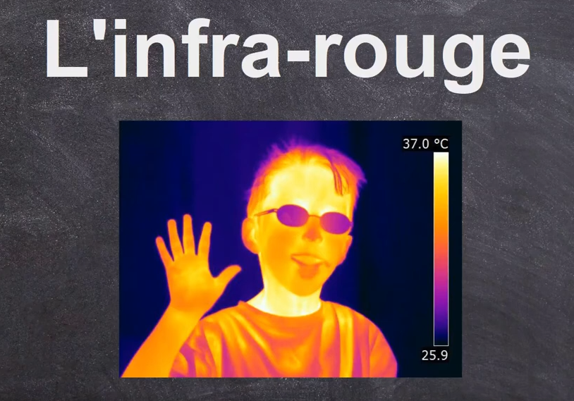
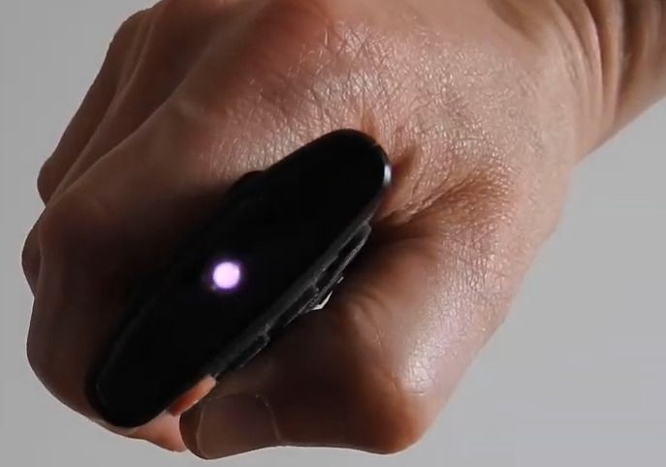
A13E1 Le rayonnement infra rouge IR
Photo
infra rouge
Le rayonnement infrarouge (IR)
est un rayonnement électromagnétique de
longueur d’onde supérieure à celle
du spectre visible mais plus courte que
celle des micro-ondes ou des ondes radios.
Cette gamme de longueurs d'onde varie
dans le vide de 700 nm à 0,1 mm
Télécommande
avec LED
infra rouge

Slide 4
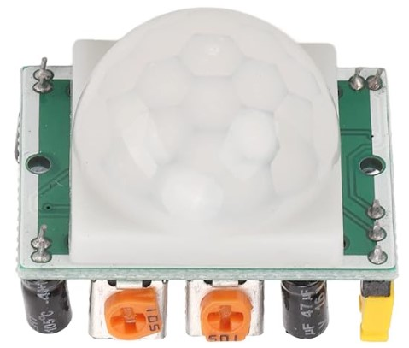
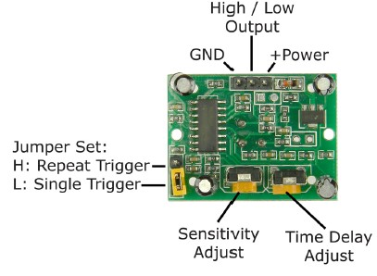
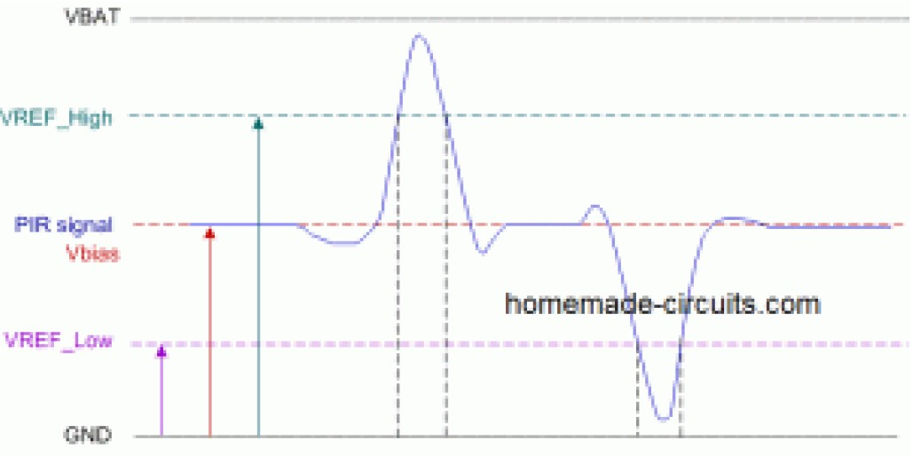
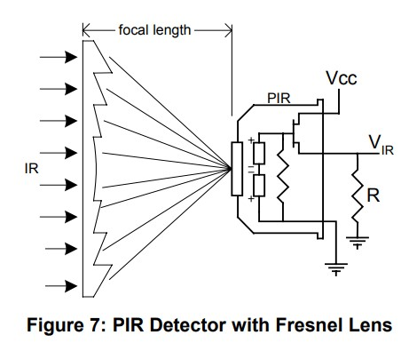
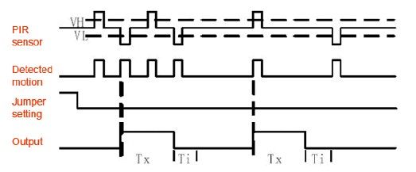
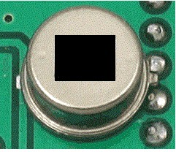
A13E2 Le capteur de mouvement infra rouge IR
Le capteur IR permet de détecter un mouvement par analyse des rayonnement infra rouge émis par le corps humain. Sa sortie change en fonction du dépassement d’un seuil réglé à l’avance. Il a donc une sortie TOR, Basse (0 volt) ou haute (3,3V) en fonction de sa détection.
Différents réglages de la
sensibilité et du temps
de réaction.
Le signal issu du capteur, correspond
à l’image simplifiée vue par chacune
des zones sensibles du capteurs
lorsqu’une personne passe devant.
Output est le signal de sortie TOR de la
carte, on va détecter lorsqu’il sera à 1
ou avec une différence de potentiel
« haut » soit 3,3v ou 5v.
Capteur IR

Slide 5
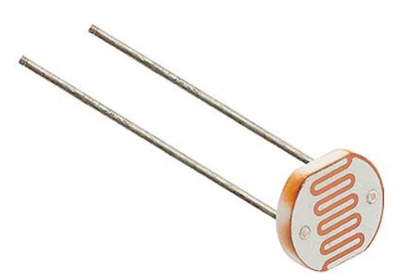
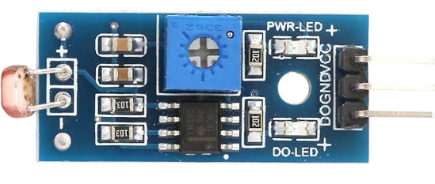
A13E3 La LDR (Light Dependent Resistor)
C’est une résistance dont la valeur diminue en fonction de la lumière qu’elle reçoit.
Potentiomètre de réglage du seuil de lumière
Led 5V
5v
Masse, moins
Sortie vers entrée Pin GPIO
LDR
Led lumière détectée la sortie D0 passe de 1 à 0
Fonctionnement de la carte:
Le Potentiomètre est relié à l'entrée- de l'AOP.
La LDR est reliée au + à travers une résistance et va sur l’entrée + de l’AOP,
Sans lumière la résistance de la LDR est élevée, la tension à ces bornes est élevée et supérieure à celle du potentiomètre
La sortie de l’AOP est reliée au + par une résistance donc maintenue à 1, la led est éteinte
Lorsque la lumière touche la LDR, sa résistance décroit et donc la tension aux bornes baisse,
lorsqu’elle est plus basse que la tension du potentiomètre, la sortie passe à 0, la led s'allume.

Slide 6
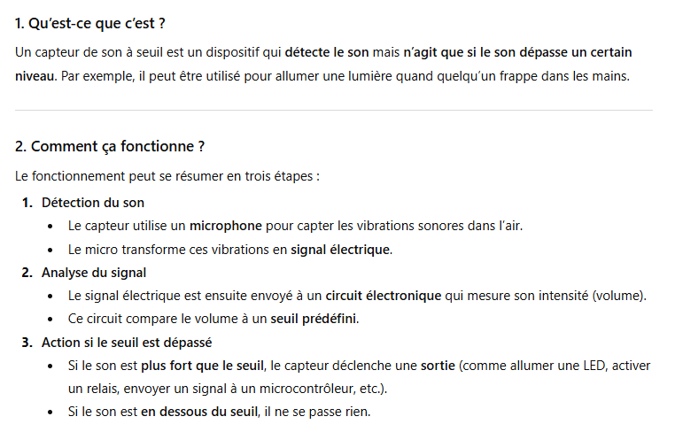
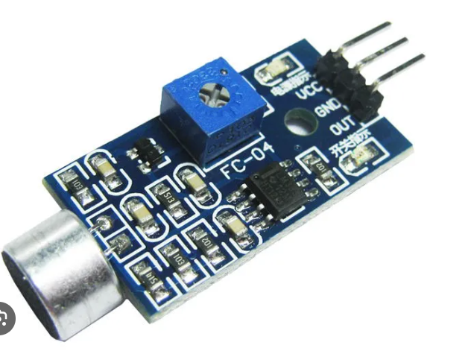
A13E4 Le capteur de son « clap »

Slide 7
A13E5 Câblage du PIR/LDR/CLAP
5v
Masse, moins
Sortie vers entrée Pin GPIO
5v
Masse, moins
Sortie vers entrée Pin GPIO

Slide 8
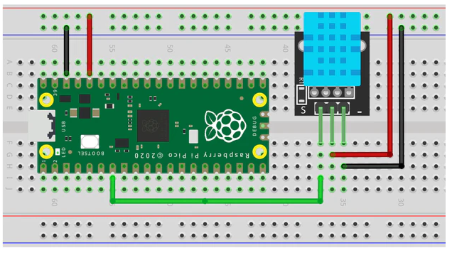
A13E6 Câblage du PIR/LDR/CLAP

Slide 9
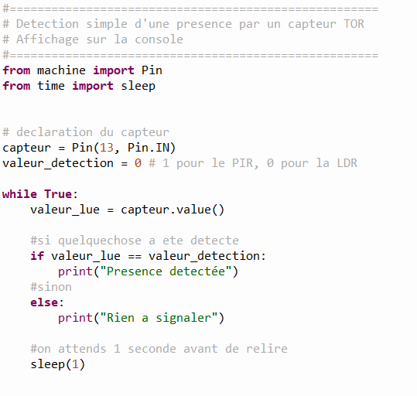
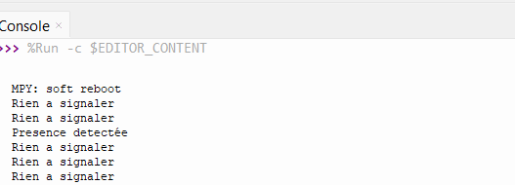
A6E3 Le programme capteur

Slide 10
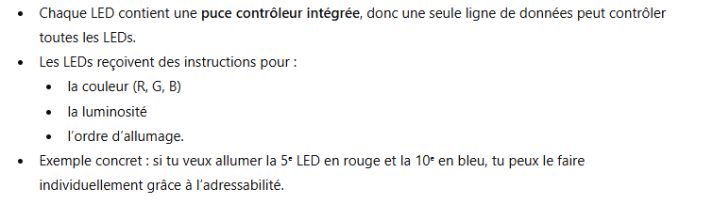


A6E4 Présentation du ruban de leds
Câblage en serie des leds

Slide 11
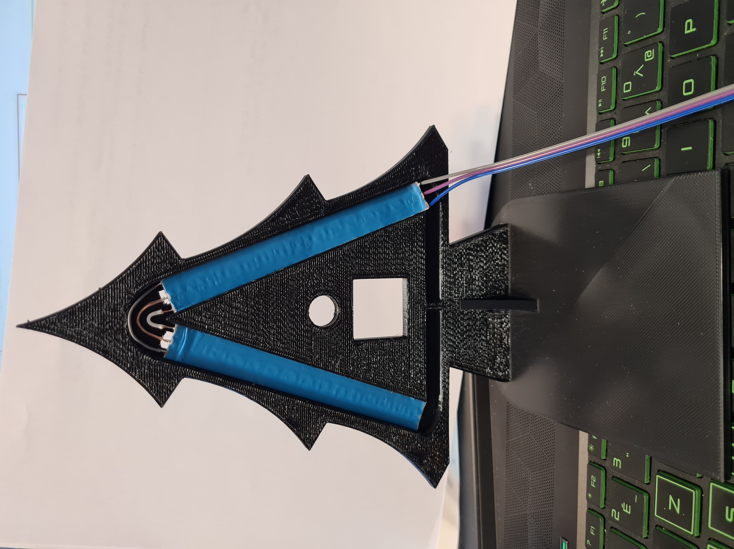
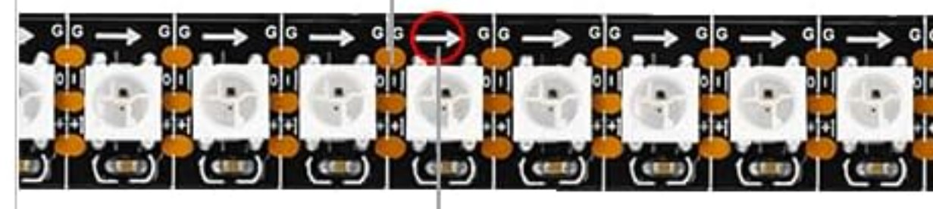
A6E4 Câblage des bandes LED du sapin
Le 5V peut être une alimentation extérieure de puissance
sinon câbler sur le Vbus pin 40
La masse doit être commune avec la carte Pico
Attention aux branchements, on va voir les fils de derrière
donc la masse sera à droite et le +5V à gauche,
la couleur des fils n’a pas forcément de signification.
Masse
+5V
5V
GPIO N°
Masse
GPIO N°

Slide 12

A3E11 Utilisation de la librairie Neopixel
Fonctions utilisées:
pixels = Neopixel(i_nb_leds, 0, 0, "RGB") -> dans la variable pixels, on va utiliser la classe Néopixel avec les paramètres suivants: le nombre de LEDS à piloter (i_nb_leds) qui est une variable de notre programme, le N° de la machine d’état, le N° de la Pin utilisée, le mode de couleur RVB.
pixels.fill((i_value, i_brightness): -> on fait appel à la function fill() avec un parameter couleur et luminosité
exemple: “rouge avec (255,0,0) et 10 pour 10/255 de luminosité”
pixels.show(): -> on fait appel à la fonction d’afficher les LEDs (éteindre, allumer avec la couleur déjà programmée)
02/12/2025
Atelier N°3 Capteurs DHT11/22
<numéro>

Slide 13
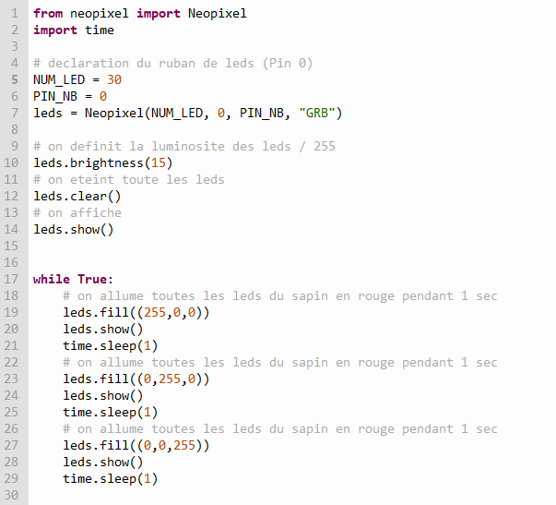
A6E3 Le programme du ruban de LEDs

Slide 14
A6E7 La structure du programme global du sapin
A partir des 2 programmes précédents, créer le programme suivant :
Importer les modules nécessaires
Déclaration du PIR et du ruban de leds
Initialisations
Boucle principale
  Si détection
    Allumer le sapin.
  Sinon
    Eteindre le sapin

Slide 15
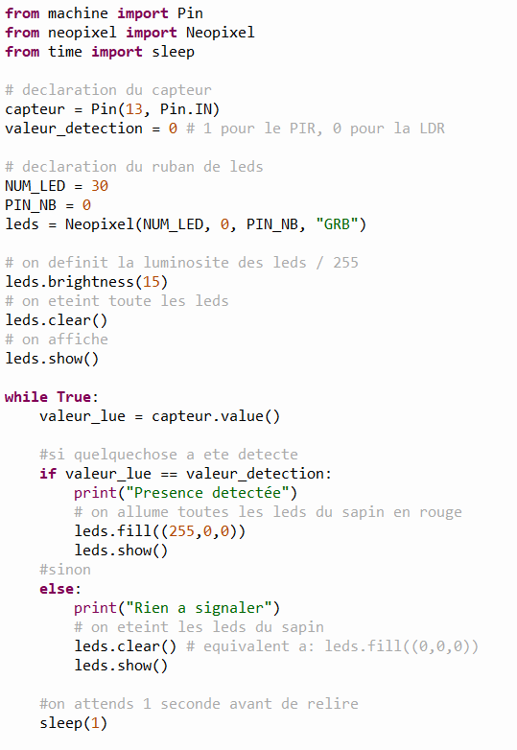
A6E7 Correction

Slide 16
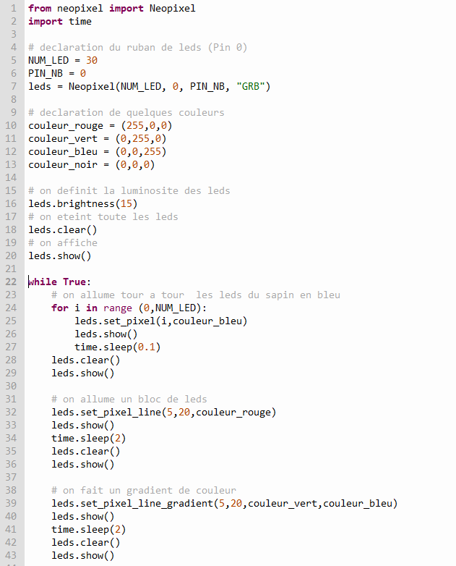
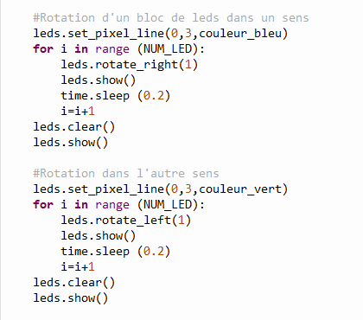
A6E7 Pour aller plus loin avec la lib Neopixel...

Slide 17
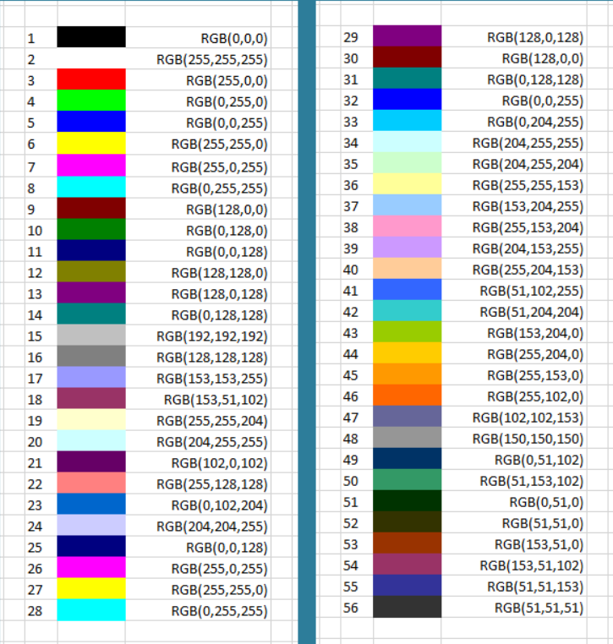
A6E7 Les couleurs

